Slide 1
Базы данных. Ключи

Slide 2
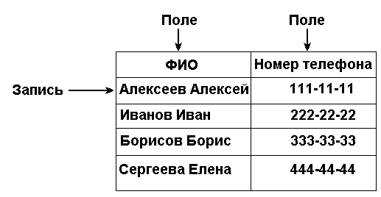
База данных - это набор информации, организованной тем, или иным способом.
Примером базы данных может быть записная книжка с телефонами ваших знакомых. Этот список фамилий владельцев телефонов и их телефонных номеров, представленный в записной книжке в алфавитном порядке, представляет собой проиндексированную базу данных. Использование индекса - в данном случае фамилии (или имени) позволяет достаточно быстро отыскать требуемый номер телефона.
Структура базы данных
Телефонный справочник представляет собой так называемую “плоскую” базу данных, в которой вся информация располагается в единственной таблице. Каждая запись в этой таблице содержит идентификатор конкретного человека - имя и фамилию и его номер телефона. Таким образом таблица состоит из записей, информация в которых разделена на несколько частей - полей. В данном случае полями являются “ФИО” и “Номер телефона”

Slide 3
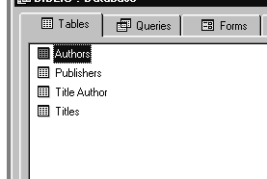
В отличие от плоских, реляционные базы данных состоят из нескольких таблиц, связь между которыми устанавливается с помощью совпадающих значений одноименных полей.
Использование реляционной модели баз данных не является единственно возможным способом представления информации. В настоящее время существует несколько различных моделей представления данных, которые, однако, пока не получили такого широкого распространения среди разработчиков и пользователей, как реляционная модель. То есть при разработке систем управления базами данных реляционная модель практически является стандартом.
Каждая из таблиц содержит информацию об объектах одного типа. Из названий таблиц становиться понятно, что данные в каждой таблице принадлежат одной и той же группе объектов. Каждая строка в этих таблицах однозначно определяет один объект из соответствующей группы. Вообще, база данных может состоять из одной или нескольких таблиц. Запись, в свою очередь, состоит из нескольких полей, каждое из которых содержит элемент данных об объекте.
Типы данных, которые можно поместить в таблицу, зависят от формата файла базы данных.

Slide 4
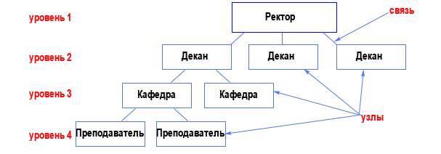
Иерархическая структура базы данных
Это древовидная структура представления информации. Ее особенность в том, что каждый узел на более низком уровне имеет связь только с одним узлом на более высоком уровне. Посмотрим, например, на фрагмент иерархической структуры базы данных "Институт":
Из структуры понятно, что на одной кафедре может работать несколько преподавателей. Такая связь называется "один ко многим" (одна кафедра - много преподавателей). Но если мы попытаемся добавить в эту структуру группы студентов, то нам понадобится связь "многие ко многим":
Сетевая структура базы данных
По сути, это расширение иерархической структуры. Все то же самое, но существует связь "многие ко многим". Сетевая структура базы данных позволяет нам добавить группы в наш пример. Недостатком сетевой модели является сложность разработки серьезных приложений.

Slide 5
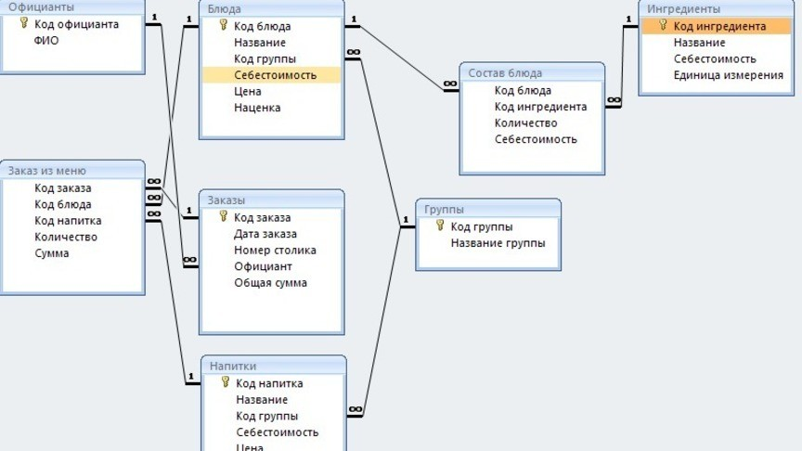
Реляционная структура базы данных
Все данные представлены в виде простых таблиц, разбитых на строки и столбцы, на пересечении которых расположены данные.
Объектно-ориентированные и гибридные базы данных
В объектно-ориентированных базах данных данные хранятся в виде объектов, что очень удобно.
Гибридные БД совмещают в себе возможности реляционных и объектно-ориентированных, поэтому их часто называют объектно-реляционными. Примером такой СУБД является Oracle

Slide 6
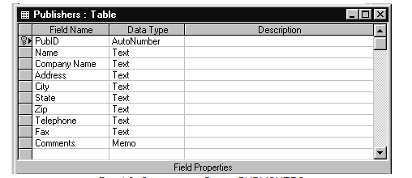
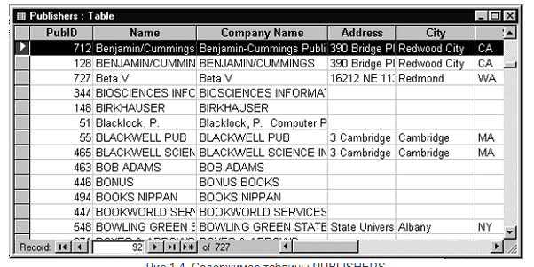
Например, таблица PUBLISHERS (Издатели) содержит информацию об издательствах (имя компании, ее адрес, телефон, факс и др.).

Slide 7
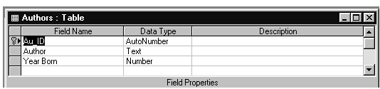
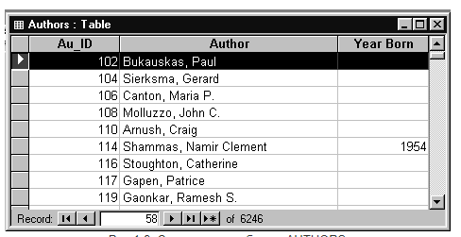
Таблица AUTHORS (Авторы) содержит информацию о авторах - ФИО и год рождения.

Slide 8
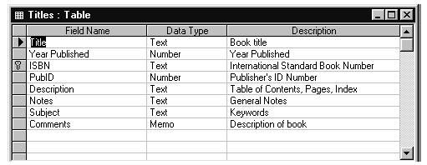
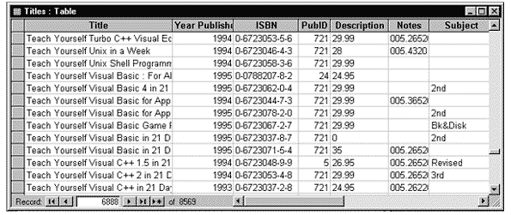
Таблица TITLES (Заголовки) содержит данные о самих книгах - название книги, год издания, код ISBN, издатель, краткое описание и др.
В базе данных BIBLIO.MDB присутствует еще и таблица TITLE AUTHOR. Она нужна для организации связей между таблицами.

Slide 9
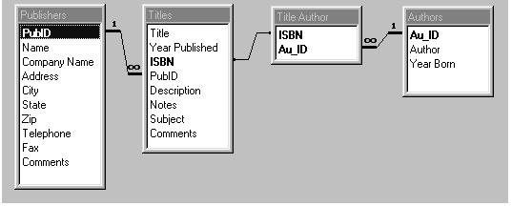
Отношения между таблицами
Отношения между таблицами устанавливают связь между данными находящимися в разных таблицах базы данных.
Отношения между таблицами определяются отношением между группами объектов соответствующего типа. Например, один автор может написать несколько книг и издать их в разных издательствах. Или издательство может опубликовать несколько книг разных авторов. Таким образом, между авторами и названиями книг существует отношение один-ко-многим, а между издательствами и авторами существует отношение много-ко-многим.

Slide 10
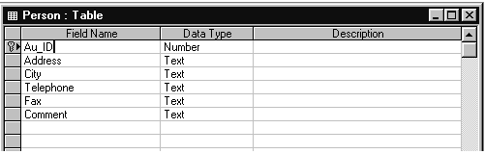
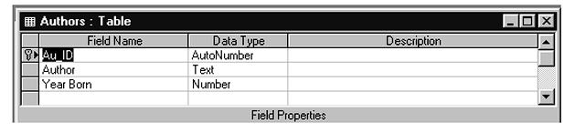
Отношение один-к-одному
Если между двумя таблицами существует отношение один-к-одному, то это означает, что каждая запись в одной таблице соответствует только одной записи в другой таблице.
Примером такого отношения может служить отношение между таблицами. Таблица AUTHORS (Авторы) содержит краткую информацию о авторах (ФИО и год рождения). Таблица PERSON (Личность) содержит персональную информацию о авторах (домашний адрес, телефон, образование и др.)
Между таблицами AUTHORS и PERSON существует отношение один-к-одному, так как одна запись, идентифицирующая автора, однозначно соответствует только одной записи в таблице PERSON, содержащей персональные данные об авторе.
Связь между таблицами определяется с помощью совпадающих полей: Au_ID в таблице AUTHORS и в таблице PERSON.

Slide 11
Отношение один-ко-многим
Примером отношения между таблицами один-ко-многим является отношение между авторами и названиями книг (таблицы AUTHORS и TITLES), так как каждый автор может иметь отношение к созданию нескольких книг. Связь между таблицами AUTHORS и TITLES осуществляется с помощью совпадающих полей Au_ID в обеих таблицах.
Аналогичное отношение существует между издательствами и названиями изданных книг, организацией и работающими в ней сотрудниками, автомобилем и деталями, из которых он состоит и т.п. Понятно, что подобный тип отношения между таблицами наиболее часто встречается при проектировании структуры баз данных.
Отношение много-к-одному
Отношение много-к-одному полностью аналогично рассмотренному выше отношению один-ко-многим.

Slide 12
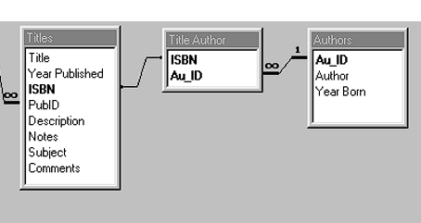
Отношение много-ко-многим
При отношении между двумя таблицами много-ко-многим каждая запись в одной таблице связана с несколькими записями в другой таблице и наоборот. Иллюстрацией такого отношения может служить отношение между таблицами PUBLISHERS и AUTHORS. С одной стороны, каждое издательство может публиковать книги разных авторов и с другой стороны - каждый автор может публиковаться в разных издательствах.
Для удобства работы с таблицами, имеющими отношение много-ко-многим, обычно в базу данных добавляют еще одну таблицу, которая находится в отношении один-ко-многим и много-к-одному к соответствующим таблицам. В случае базы данных BIBLIO.MDB такой таблицей является TITLE AUTHOR.

Slide 13
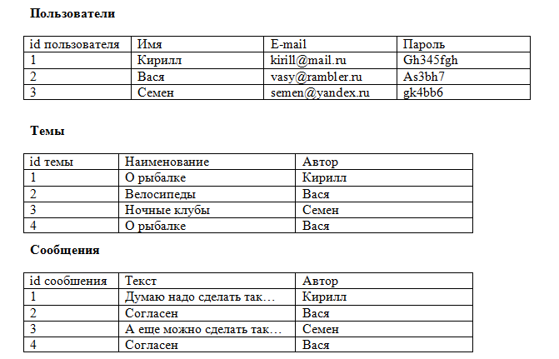
Для того чтобы создать связь между таблицами, в реляционных базах данных существуют ключи.
Первичный ключ (сокращенно РК - primary key) - столбец, значения которого во всех строках различны. Первичные ключи могут быть логическими (естественными) и суррогатными (искусственными). Так, для таблицы Пользователи первичным ключом может стать столбец e-mail (ведь теоретически не может быть двух пользователей с одинаковым e-mail). На практике лучше использовать суррогатные ключи, т.к. их применение позволяет абстрагировать ключи от реальных данных. Кроме того, первичные ключи менять нельзя.
Суррогатный ключ представляет собой дополнительное поле в базе данных. Как правило, это порядковый номер записи (хотя можно задавать их на свое усмотрение, контролируя, чтобы они были уникальны). Давайте внесем поля первичных ключей в наши таблицы:
Теперь каждая запись в таблицах уникальна. Нам осталось установить соответствие между темами и сообщениями в них. Делается это также при помощи первичных ключей

Slide 14
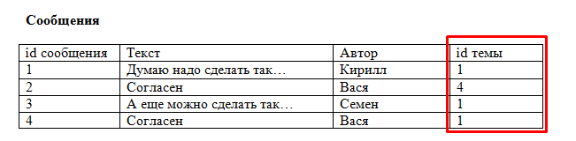
В таблицу сообщения добавим еще одно поле:
Теперь понятно, что сообщение с id=2 принадлежит теме "О рыбалке" (id темы = 4), созданной Васей, а остальные сообщения принадлежать теме "О рыбалке" (id темы = 1), созданной Кириллом. Такое поле называется внешний ключ (сокращенно FK - foreign key). Каждое значение этого поля соответствует какому-либо первичному ключу из таблицы "Темы". Так устанавливается однозначное соответствие между сообщениями и темами, к которым они относятся.

Slide 15
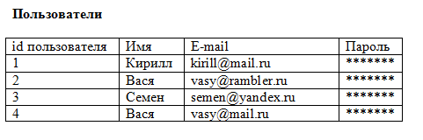
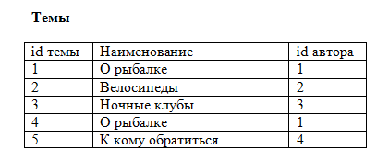
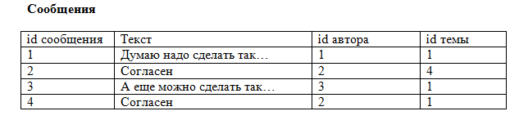
Предположим, у нас добавился новый пользователь, и зовут его тоже Вася:
Как узнать, какой именно Вася оставил сообщения? Для этого поля автор в таблицах "Темы" и "Сообщения" сделаем также внешними ключами:

Slide 16
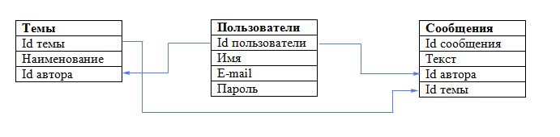
Теперь база данных готова. Схематично ее можно представить так:
Что делать если таблиц не 3, а 100? Как указать все связи между ними?
Для этого необходимо составить концептуальную модель.

Slide 17

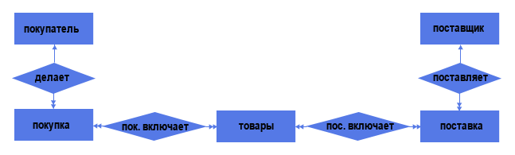
Концептуальная модель - это отражение предметной области, для которой разрабатывается база данных. Это некая диаграмма с принятыми обозначениями элементов. Так, все объекты, обозначающие вещи, обозначаются в виде прямоугольника. Атрибуты, характеризующие объект - в виде овала, а связи между объектами - ромбами. Мощность связи обозначаются стрелками (в направлении, где мощность равна многим - двойная стрелка, а со стороны, где она равна единице - одинарная).
Давайте в качестве примера рассмотрим интернет-магазин. У магазина есть товары, которые поставляются поставщиками и покупаются покупатели. Это можно представить тремя объектами и двумя связями:
Как поставщик поставляет товары? Он делает поставку, которая подтверждается документом. Аналогично и покупатель делает покупку, которая также может подтверждаться документом. Таким образом, поставка и покупка могут рассматриваться, как самостоятельные объекты:

Slide 18
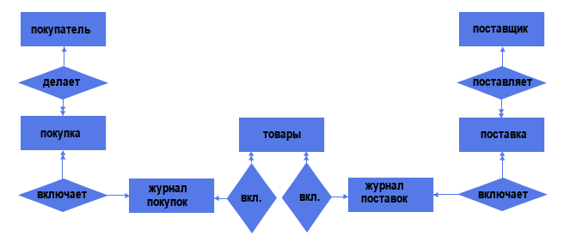
Теперь у нас пять объектов и четыре связи. Две связи "один ко многим" (один поставщик может осуществить несколько поставок, но каждая поставка осуществляется только одним поставщиком, аналогично и для связи Покупатель - Покупка) и две связи "многие ко многим" (каждая поставка может содержать несколько товаров, а один и тот же товар может содержаться в нескольких поставках, аналогично и для связи Покупка - Товар).
Но связи "многие ко многим" недопустимы в реляционной модели, поэтому каждую такую связь надо заменить на две связи "один ко многим". Делается это добавлением промежуточного объекта:
Таким образом, появилось еще два объекта - журнал покупок и журнал поставок, со связями "один ко многим" (один журнал поставок может включать несколько поставок, но каждая поставка может входить только в один журнал, аналогично и для остальных).

Slide 19
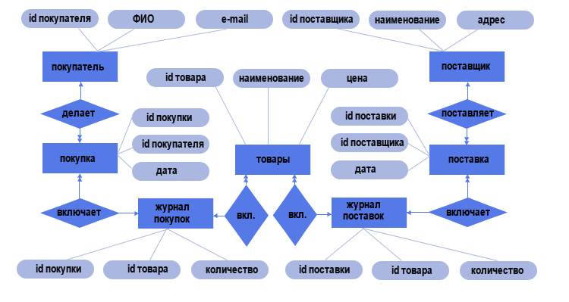
Каждый объект нашего магазина имеет свои атрибуты:
Того мы создали концептуальную модель базы данных магазин, вернее ее части, ведь в магазине еще есть сотрудники, склады, доставка товаров и т.д.
Если предметная область обширная, то ее полезно разбить на несколько локальных предметных областей (наша концептуальная модель отражает именно локальную предметную область). Объем локальной области выбирается таким образом, чтобы в нее входило не более 6-7 объектов. После создания моделей каждой выделенной предметной области производится объединение локальных концептуальных моделей в одну общую, как правило, довольно сложную схему.

Slide 20
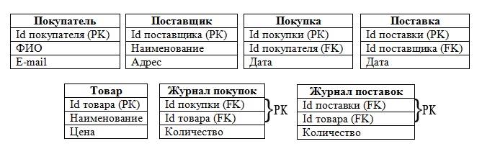
Преобразование концептуальной модели в реляционную состоит в следующем:
Построить набор предварительных таблиц и указать первичные ключи.
Провести процесс нормализации.
Первый пункт уже рассматривали, со вторым пока не знакомы, но ознакомимся на практике.
Итак, нужно построить набор таблиц. Сделать это несложно, т.к. таблицы - это объекты, а поля таблиц - атрибуты объектов. Набор предварительных таблиц, исходя из концептуальной модели, выглядит так:
Таким образом, определены таблицы, поля, первичные ключи (РК) и связи (FK). В таблицах Журнал поставок и Журнал покупок первичные ключи - составные, т.е. состоят из двух полей. Теоретически бывают таблицы, в которых все поля являются одним составным ключом.

Slide 21
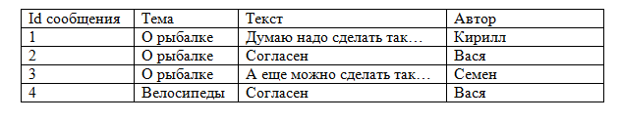
Нормализация - это пошаговый, обратимый процесс замены исходной схемы другой схемой, в которой таблицы имеют более простую и логичную структуру.
Для чего это нужно?
Во-первых, для устранения избыточности данных. Например, в примере для форума, мы оставили бы вот такую таблицу:
В поле Темы часто повторяются одни и те же названия. Помимо того, что для их хранения потребуются дополнительные ресурсы памяти, при дублировании информации очень несложно допустить ошибку при вводе значений атрибута, в результате чего БД перейдет в несогласованное состояние.
Кроме того, при работе с такими таблицами могут возникнуть так называемые аномалии обновления. Например, если удалить из этой таблицы четвертое сообщение, то вместе с ним пропадет и информация о теме. Такая ситуация представляет собой аномалию удаления. Если мы решим поменять название темы, то нам придется просмотреть все строки и в каждой заменить старую тему на новую. Это так называемая аномалия модификации. Существуют и другие виды аномалий.

Slide 22
Далеко не всегда эти недостатки можно учесть сразу.
Для их устранения и применяется процесс нормализации. Он включает ряд правил, используемых для проверки всех таблиц базы данных.
Различают:
1НФ - первая нормальная форма
2НФ - вторая нормальная форма
3НФ - третья нормальная форма
НФБК - нормальная форма Бойса-Кодда
4НФ - четвертая нормальная форма
5НФ - пятая нормальная форма
Каждая нормальная форма налагает определенные ограничения на данные. Каждая нормальная форма более высокого уровня предполагает, что анализируемая таблица уже находится в нормальной форме на уровень ниже рассматриваемой. В ходе нормализации схема базы данных становится все более строгой, а ее таблицы все менее подвержены различного рода аномалиям.
Для реляционных баз данных необходимо, чтобы ее таблицы находились в 1НФ. Нормальные формы более высоких уровней могут использоваться разработчиками по своему усмотрению. Однако грамотный специалист стремится к тому, чтобы довести уровень нормализации базы данных хотя бы до 3НФ, тем самым исключив избыточность данных и аномалии обновления. Надо сказать, что НФБК, 4НФ и 5НФ используются крайне редко. Поэтому и рассмотрим только первые три.

Slide 23
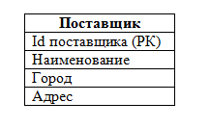
Первая нормальная форма
Таблица находится в первой нормальной форме, если все ее поля имеют простые (атомарные) значения. Само понятие атомарности определить достаточно трудно. Значение, атомарное в одном случае, может быть неатомарным в другом. Общий принцип здесь такой: значение не атомарно, если оно используется по частям.
В нашей таблице Поставщики есть поле Адрес. Если наш магазин работает только с поставщиками из одного города, то значения поля Адрес можно считать атомарными, а саму таблицу - приведенной к 1НФ.
Но что если наши поставщики находятся в разных городах? Тогда, посылая машину
за товарами в определенный город, мы должны быть уверенны, что она заберет
товары у всех поставщиков, находящихся в этом городе. Т.е. нам могут понадобиться
сведения о поставщикам, находящихся в определенном городе. В этом случае,
значения в поле Адрес уже не являются атомарными (т.к. мы используем часть адреса),
и для приведения таблицы к 1НФ нам надо выделить еще одно поле - Город:
Таким образом надо проанализировать все таблицы нашей базы данных. Так, в таблице Покупатель есть поле ФИО. Если мы собираемся, например, поздравлять наших покупателей с именинами (которые, как известно, завися от имени), то это поле пришлось бы разбить на три: Фамилию, Имя и Отчество. Наш магазин этого делать не собирается, поэтому поле ФИО можно считать атомарным, а таблицу - приведенной к 1НФ.
Для запросов нашего магазина все остальные таблицы приведены к 1НФ.

Slide 24
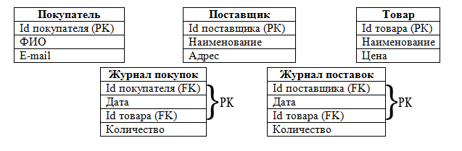
Вторая нормальная форма
Эта форма применяется к таблицам с составными ключами. Таблица, у которой первичный ключ включает только одно поле, всегда находится во 2НФ.
Таблица находится во второй нормальной форме, если она находится в первой нормальной форме, а каждое неключевое поле функционально полно зависит от составного ключа.
В нашей базе данных две таблицы имеют составной ключ - Журнал покупок и Журнал поставок. Значение поля Количество зависит, как от Поставки (Покупки), так и от Товара. Значит, наши таблицы находятся во 2НФ.
Но предположим, что на этапе концептуального моделирования нашей базы данных, мы не выделили объекты Поставка и Покупка. Тогда наши таблицы могли бы выглядеть так:
Посмотрим теперь на таблицу Журнал поставок: поле Количество зависит от Наименования товара и от Даты поставки, но не зависит от того, кто поставил товар (поле Поставщика). Т.е. таблица не находится во 2НФ. Если бы на этапе концептуального моделирования нашей базы данных, мы не выделили объекты Поставка и Покупка, нам бы пришлось это делать сейчас. Но мы их выделили, поэтому все наши таблицы находятся во 2НФ.

Slide 25
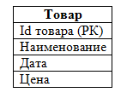
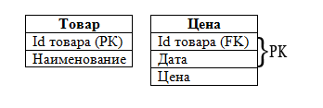
Третья нормальная форма
Таблица находится в третьей нормальной форме, если она находится во второй нормальной форме, и каждое неключевое поле нетранзитивно зависит от первичного ключа.
Транзитивная зависимость наблюдается в том случае, если одно из двух неключевых полей зависит от первичного ключа, а другое зависит от первого неключевого поля. На примере будет понятнее.
Посмотрим на нашу таблицу Товар. В ней есть поле Цена, но цены, как известно, имеют свойство
меняться. Если мы будем их менять прямо здесь, то будет пропадать вся информация о
предыдущих ценах. Чтобы не терять эту информацию, надо добавить поле Дата (когда изменилась
цена). Тогда наша таблица будет выглядеть так:
Даже не прибегая к 3НФ видно, что такая таблица будет содержать избыточную информацию. Но посмотрим на ее поля: поля Наименование и Дата зависят от id товара, а поле Цена зависит также и от Даты. Т.е. таблица не находится в 3НФ. Для устранения транзитивной зависимости необходимо провести "расщепление" объекта на два:

Slide 26
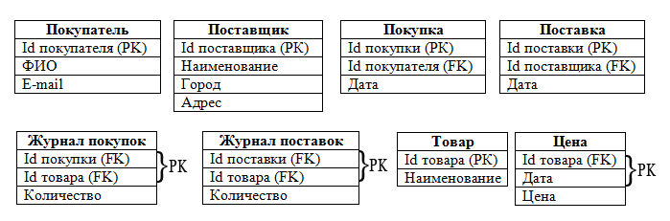
Все остальные таблицы базы данных находятся в 3НФ. В таблице Товар можно было и не вводить поле id товара, а сделать первичным ключом поле Наименование, но как уже говорилось в третьем уроке суррогатные ключи все-таки предпочтительнее.
Подведем итог. Схема нашей базы данных после нормализации несколько изменилась и выглядит теперь так:
Таким образом, мы преобразовали нашу концептуальную модель в реляционную. Дальше необходимо эту модель реализовать в конкретной СУБД.

Slide 27
Отношения в Django

Slide 28
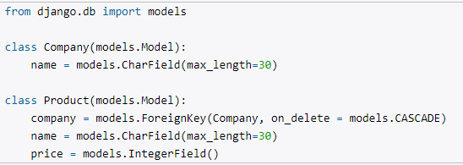
Отношение один ко многим (One to Many)
Рассмотрим организацию связи один ко многим, при которой одна главная сущность может быть связаны с несколькими зависимыми сущностями. Например, одна компания может выпускать несколько товаров:
В данном случае модель Company представляет производителя и является главной моделью, а модель Product представляет товар компании и является зависимой моделью.
Конструктор типа models.ForeignKey настраивает связь с главной сущностью. Первый параметр указывает, с какой моделью будет создаваться связь - в данном случае это модель Company. Второй параметр - on_delete задает опцию удаления объекта текущей модели при удалении связанного объекта главной модели. Всего для параметра on_delete можно использовать следующие значения:
models.CASCADE: автоматически удаляет строку из зависимой таблицы, если удаляется связанная строка из главной таблицы
models.PROTECT: блокирует удаление строки из главной таблицы, если с ней связаны какие-либо строки из зависимой таблицы
models.SET_NULL: устанавливает NULL при удалении связанной строка из главной таблицы
models.SET_DEFAULT: устанавливает значение по умолчанию для внешнего ключа в зависимой таблице. В этом случае для этого столбца должно быть задано значение по умолчанию
models.DO_NOTHING: при удалении связанной строки из главной таблицы не производится никаких действий в зависимой таблице

Slide 29
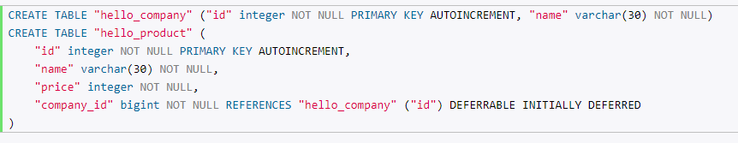
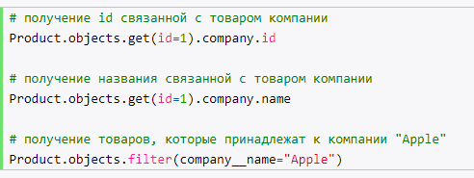
В результате миграции в базе данных SQLite будут создаваться следующие таблицы:
Операции с моделями
Из определения таблиц видно, что модель Product связана с таблицей Company через столбец "company_id". Однако в самом определении модели Product есть поле company, через которое можно получить связанную сущность:
С помощью выражения модель__свойство (два подчеркивания) можно использовать свойство главной модели для фильтрации по объектам зависимой модели.

Slide 30

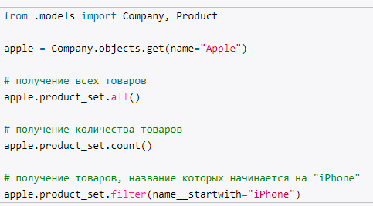
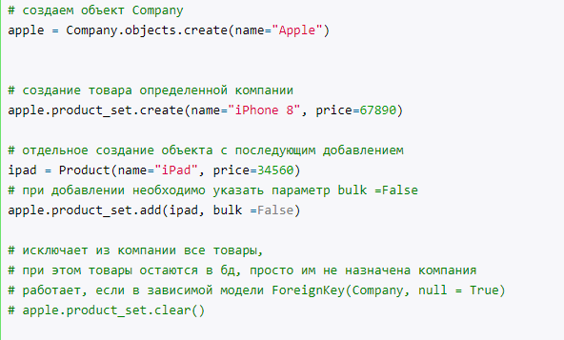

Хотя с точки зрения модели Company она не имеет никаких свойств, которые бы связывали ее с моделью Product. Но с помощью синтаксиса
можно изменить направление связи. Например:
Причем с помощью выражения _set можно выполнять операции добавления, изменения, удаления объектов зависимой модели из главной модели.

Slide 31
Стоит отметить три метода:
add(): добавляет связь между объектом зависимой модели и объектом главной модели. В своей сути этот метод фактически вызывает для модели метод update() для добавления связи. Однако это требует, чтобы обе модели уже были в базе данных. И чтобы обойти это ограничение, применяется параметр bulk=False, для того, чтобы объект зависимой модели сразу был добавлен и для него была установлена связь.
clear(): удаляет связь между всеми объектами зависимой модели и объектом главной модели. При этом сами объекты зависимой модели остаются в базе данных, и для их внешнего ключа устанавливается значение NULL. Поэтому данный метод будет работать, если в самой зависимой модели при установки связи использовался параметр null=True: ForeignKey(Company, null = True).
remove(): также, как и clear() удаляет связь, только между одним объектом зависимой модели и объектом главной модели. При этом также все объекты остаются в бд. И также в самой зависимой модели при установки связи должен использоваться параметр null=True

Slide 32
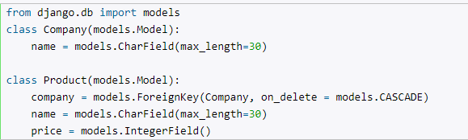
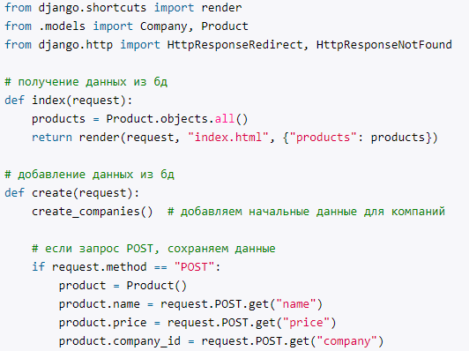
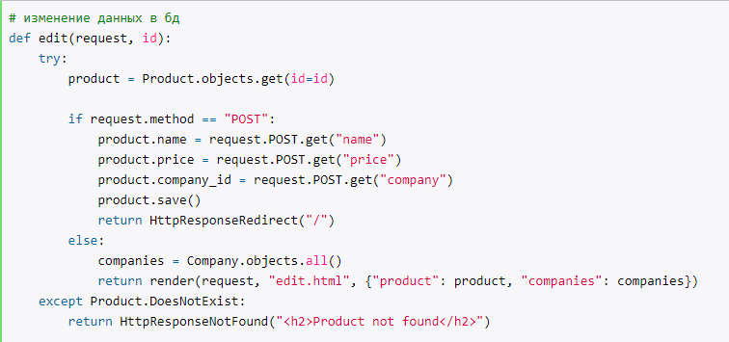
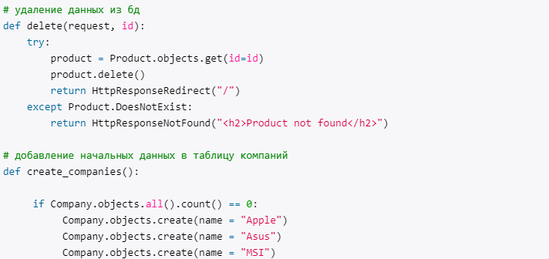
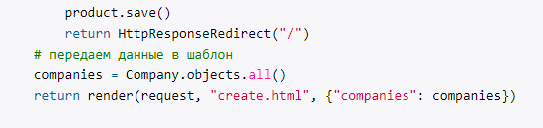
Практический пример связи один ко многим
Пусть в файле models.py приложения определены следующие модели:
здесь определены модели Company и Product, которые связаны связью "один-ко-многим": одна компания может иметь множество товаров.
В файле views.py определим все необходимые представления для работы с объектами Product:

Slide 33
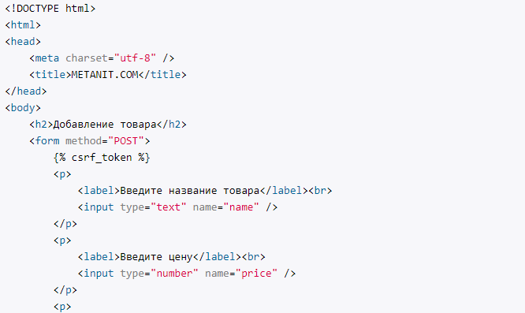
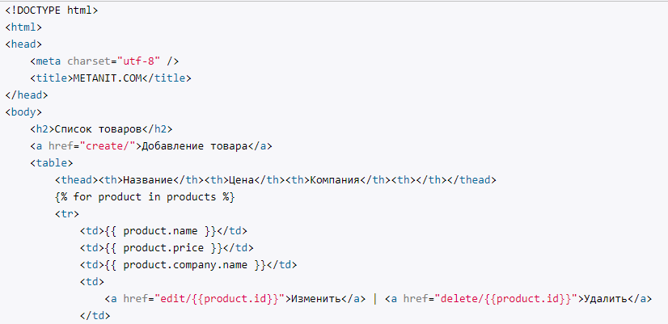
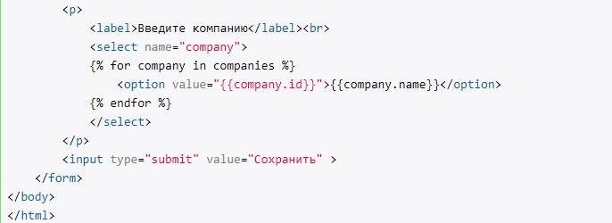
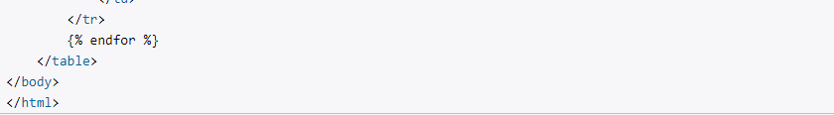
В каталоге приложения определим папку templates и добавим в нее три шаблона: index.html, create.html и edit.html
index.html
create.html

Slide 34
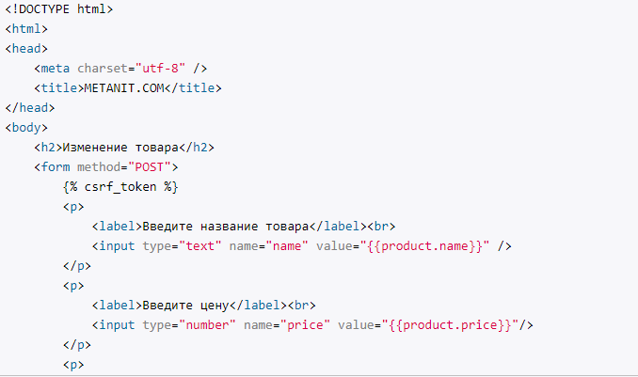
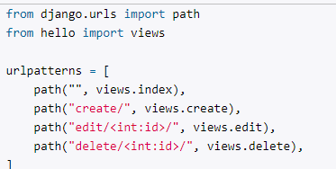
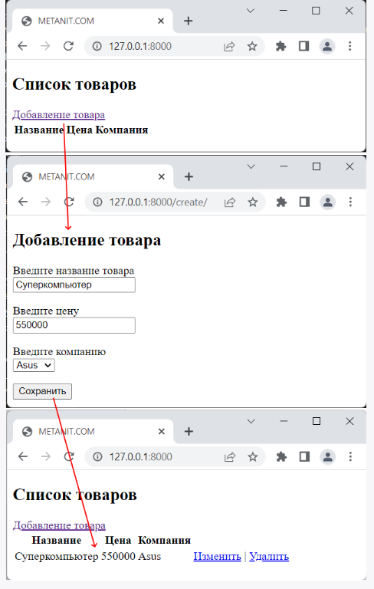
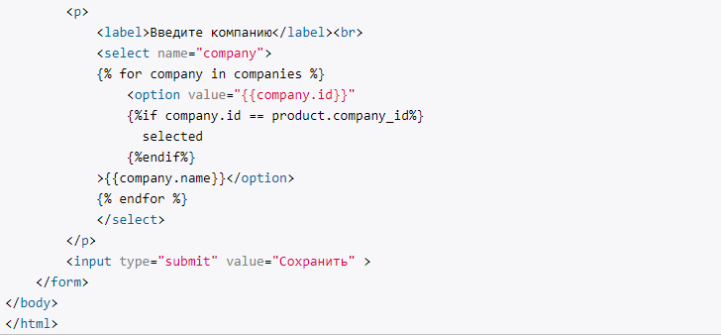
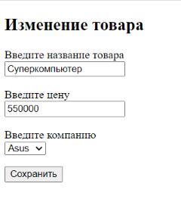
edit.html
urls.py

Slide 35
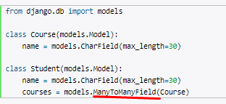

Отношение многие ко многим (Many to Many)
Связь многие ко многим описывает ситуацию, когда объект первой модели может одновременно ассоциироваться с несколькими объектами второй модели. И наоборот, один объект второй модели может также одновременно быть ассоциирован с несколькими объектами первой модели. Например, один студент может посещать несколько курсов, а один курс могут посещать несколько студентов.
Для создания отношения многие ко многим применяется тип ManyToManyField.
В конструктор models.ManyToManyField передается сущность, с которой устанавливается отношение многие ко многим. В результате будет создаваться промежуточная таблица, через которую собственно и будет осуществляться связь.
В результате миграции в базе данных SQLite будут создаваться следующие таблицы:
В данном случае "hello_student_courses" выступает в качестве связующей таблицы. Она называется по шаблону имя_таблицы + имя_связующего_поля_из_таблицы.

Slide 36



Операции с моделями
Через свойство courses в модели Student можно получать связанные со студентом курсы и управлять ими.
Для передачи в метод filter названия курса используется параметр, название которого начинается с названия свойства, через которое идет связь со второй моделью. И далее через два знака подчеркивания указывается имя свойства второй модели, например, courses__name или courses__id.
В данном случае можно получить информацию о курсах студента через свойство courses, которое определено в модели Student. Однако что если мы хотим получить информацию о студентах по определенному курсу? В этом случае нам надо использовать синтаксис _set.

Slide 37

Определение промежуточной сущности
Стоит учитывать, что вышеуказанная организация моделей не всегда может подойти. Например, в данном случае создается промежуточная таблица, которая хранит id студента и id курса. Если нам надо в промежуточной таблице хранить еще какие-либо данные, например, дату зачисления студента на курс, его оценку и т.д., то такая конфигурация не подойдет. И в этом случае есть несколько возможных вариантов. Самый просто из них - создать промежуточную модель вручную, которая будет хранить все дополнительные атрибуты (например, оценку студента по курсу, дату зачисления) и которая будет связана отношением один ко многим с обеими моделями.
Но Django также предоставляет другой способ, при котором обе значимые модели остаются связанными отношением многие-ко-многим, и при этом также определяется вспомогательная промежуточная модель. Так, изменим выше определенные модели Course и Student следующим образом:
Модели Student и Course остаются связанными отношением многие-ко-многим, однако теперь мы явно определяем промежуточную модель - Enrollment, которая связана отношением один-ко-многим с обеими моделями и при этом также определяет два дополнительных поля. Для связи с промежуточной моделью в конструктор ManyToManyField передается параметр through, который указывает на название промежуточной таблицы, создаваемой для промежуточной модели

Slide 38



В случае с SQLite получим следующие таблицы:
Использование промежуточной модели:

Slide 39

Подобным образом можно вызывать у объектов моделей методы add(), create() и set() для установки отношения с объектов другой модели. Но при этом необходимо передать через параметр through_defaults значения для полей промежуточной модели, которые требуют наличия значения.

Slide 40


Также с помощью методов remove() и clear() можно удалить связь одной модели с другой:
Также можно применять фильтрацию по полям всех трех моделей. Например, найдем всех студентов, у которых курс - Python, а оценка - 4 или ниже:

Slide 41




Практический пример связи многие ко многим
Пусть в файле models.py будут определены следующие модели:
Здесь модели Student и Course связаны связью многие ко многим через промежуточную модель Enrollment.
В файле views.py определим пару функций-представлений для вывода и создания объектов Student:

Slide 42




index.html
create.html

Slide 43



При добавлении студента будет доступен выбор курсов. Для каждого курса будет создан элемент <input type="checkbox">. Его свойство value будет хранить id соответствующего курса. И таким образом при выборе определенных курсов на сервер будут отправляться их id.
В конце в файле urls.py настроим маршурты:

Slide 44

Отношение один к одному (One to one)
Отношение один к одному предполагает, что одна строка из одной таблицы может быть связана только с одной сущностью из другой таблицы. Например, пользователь может иметь какие-либо данные, которые описывают его учетные данные. Всю базовую информацию о пользователе, типа имени, возраста, можно выделить в одну модель, а учетные данные - логин, пароль, время последнего входа в систему, количество неудачных входов и т.д. - в другую модель:
Для создания этого отношения один к одному применяется конструктор типа models.OneToOneField(). Его первый параметр указывает, с какой моделью будет ассоциирована данная сущность (в данном случае ассоциация с моделью User). Второй параметр on_delete = models.CASCADE говорит, что данные текущей модели (UserAccount) будут удаляться в случае удаления связанного объекта главной модели (User). Третий параметр primary_key = True указывает, что внешний ключ (через который идет связь с главной моделью) в то же время будет выступать и в качестве первичного ключа. И соответственно создавать отдельное поле для первичного ключа не надо.

Slide 45


В результате миграции в базе данных SQLite будут создаваться следующие таблицы:
Операции с моделями
С помощью свойства user в модели Account можно манипулировать связанным объектом модели User:

Slide 46

Однако через модель User также можно оказывать влияние на связанный объект Account. Несмотря на то, что явным образом в модели User определено только одно свойство - name, при связи один к одному неявно создается еще одно свойство, которое называется по имени зависимой модели и которое указывает на связанный объект этой модели. То есть в данном случае это свойство будет называться "account":

Slide 47

Подобным образом можно выполнять фильтрацию по обоим моделям и их свойствам:

Slide 48
Задание
Создать Django-приложения:
Повторить 1 пример со связью один-ко-многим. Формы создать в файле forms.py.
Повторить 2 пример со связью многие-ко-многим. Формы создать в файле forms.py.
Добавить в свое приложение с постами возможность выбора категории постов из второй таблицы с помощью соединения один-ко-многим. Добавить информацию об авторе для поста и связать инфу с постом соединением многие-к-одному. Добавить таблицу с издательствами. И соединить с авторами с помощью соединения многие-ко многим.

